Slide 1
  L’efficacité de la nouvelle réforme de l’Enquête Nationale sur l’emploi dans le processus de transformation digitale.
Etude préparée pour l’obtention de grade d’ingénieur d’Etat principal
Réalisée par :KEJJI Brahim
Décembre 2020

Slide 2






plan
Introduction
Présentation de l’enquête
Méthodologie d’exécution
Résultat de l’exercice de l’année 2017
L’enquête dans le processus de la transformation digitale
Conclusion

Slide 3
Introduction
1
2
LA TRANSFORMATION DIGITALE
3
COVID 19
SUIVI DES INDICATEURS DES ODD
SYSTÈME DE STATISTIQUE NATIONALE

Slide 4
Présentation de l’enquête
Le déséquilibre entre l'offre et la demande au niveau du marché de l'emploi est l'un des problèmes essentiels auxquels se heurte la société marocaine.
La solution d'un tel problème exige la disposition d'un diagnostic précis sur la situation. D’où l’intérêt de la collecte d’informations permettant de mieux assoir les politiques en la matière
la Direction de la Statistique a mis en place depuis 1976 une Enquête annuelle sur l'emploi urbain auprès des ménages

Slide 5
Présentation de l’enquête
Historique
1976
1983
1996
2007
1999
2003
2006
16000 MENAGE EN MILIEU URBAIN
COLLECTE ANNUELLE
ELARGISSEMENT D’ECHANTILLON DE 16000 MENAGES
LES INDICATEURS SONT PUBLIES TRIMISTRIELEMENT
ETENDRE LE CHAMP DE L’ENQUETE AU MILIEU RURAL
DECENTRALISATION DE L SAISIE
ELARGISSEMENT DE L ’ECHANTILLON 60000
UTILISATION DU CAPI
2017
90000 MENAGES ET REFORME DE L’ENQUETE
30/12/2020

Slide 6
Présentation de l’enquête
Principaux objectifs
Détermination du niveau et des principales caractéristiques démographiques, culturelles et socio-professionnelles de la population active et de ses diverses composantes (emploi, chômage et sous emploi)
Mesure de l'accès de la population aux services sociaux de base (éducation et alphabétisation, logement, eau, électricité,…) .
SUIVI DU MARCHE DU TRAVAIL

Slide 7
Présentation de l’enquête
LA NOUVELLES REFORME 2017
les axes de réforme de L’enquête ont porté, entre autres, sur l’introduction de nouvelles thématiques dans son champs d’investigation, qui s'est élargi à de nouvelles dimensions et l’élargissement de l’échantillon de 60.000 à 90.000 ménages afin d’assurer une meilleure couverture et représentativité géographique et de fournir, en plus du niveau national, des informations sur le marché du travail à l'échelle des 12 régions.
Il s’agit, en particulier, de questions visant à mieux appréhender:
les types de formation
la relation entre les compétences de la main d'œuvre et les métiers exercés
la situation de la femme vis-à-vis du marché du travail
les caractéristiques des entrepreneurs
les types d’emplois indépendants
les niveaux de couverture médicale et de retraite
la mobilité des actifs occupés entre les lieux de résidence et de travail
les inégalités salariales
l'utilisation des nouvelles technologies d'information et de communication et les caractéristiques des immigrants installés au Maroc.

Slide 8
Méthodologie d’exécution
SONDAGE STRATIFIE A 3 DEGREE
US 50 m
DENOMBREMENT TIRAGE DES MENAGES 20 m
UP 300 m
DS
SUPERVISEUR
CONTROLEUR
ENQUETEUR
CONTROLEUR
SUPERVISEUR
RENOUVELEMENT DE TIER DE L ’ECHANTILLON CHAQUE ANNEE

Slide 9
Résultat de l’exercice de l’année 2017
ACTIVITE
EMPLOI
CHOMAGE
SECTEUR D’EMPLOI
LES MOYENS DE RECHERCHE
SITUATION DANS LA PROFESSION
PROFESSION
REGULARITE DANS LE TRAVAIL
LE SECTEUR DE RECHERHCE
LE STATUS RECHERCHE
L’ENDROIT DU TRAVAIL
LES CAUSES DE CHOMAGE
LE SOUS EMPLOI
MILIEU
SEXE
TRANCHES D’AGE
DIPLOMES

Slide 10
Distribution de la population totale
Résultat de l’exercice de l’année 2017
population totale :
166 975
population moins de 15 ans :
39 535
population en âge de travailler (15 ans et +):
127 440
populations scolarisée:
27 408
population active:
88 402
population inactive:
39 039

Slide 11
Résultat de l’exercice de l’année 2017
Structure de la Population inactive
population inactive:
39 039
population inactive diplômée :
21 077
population inactive non diplômée:
17 961
population inactive Féminine:
30 120
Supérieur:
3 873
Moyen:
17 205
taux d'activité des femmes non diplômées:
18,1%

Slide 12
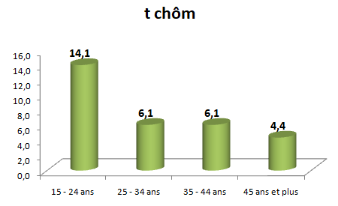
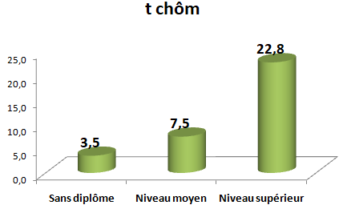
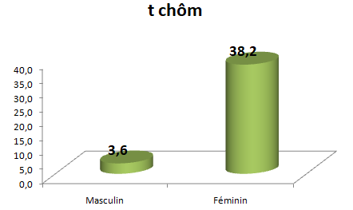
Résultat de l’exercice de l’année 2017
Profil d’activité
population en chômage:
6455 7,4
En chômage
en chômage de plus d'une année
n'ont jamais travaillé
SOUS EMPLOI
Masculin 3.6
3627
1805
Masculin
1805
Masculin
âgés moins de 25 ans: 11 410
4193
âgés moins de 25 ans: 11 410
3124
Féminin 38.2
2446
féminin
2827
2446
féminin
entre 25 et 34 ans : 38 926
2751
861
Jeune moins de 35
4865
3646
3077
Jeune moins de 35
4532
Ont un diplôme
4540
4131
3443
2956

Slide 13
Résultat de l’exercice de l’année 2017
Profil d’activité
population active Occupé:
81947
Selon le milieu
Selon le sexe
Par groupes d’âge
Selon le diplôme
urbains:
44970
masculin:
76 157 93
âgés moins de 25 ans: 11 410
sans diplôme :
37875
Ruraux:
36977
féminin
5790
entre 25 et 34 ans : 38 926
Diplômé s supérieur:
7 381 10
35 à 45 ans :
17 344
diplômés moyen 36 691
45 ans et plus :
14 268 18

Slide 14
Résultat de l’exercice de l’année 2017
Profil d’activité
population active Occupé:
81947
Selon le secteur d’emploi
Public 8817 10
Privé 69210
Selon le secteur d’activité
Agriculture foret et pêche 46642
SERVICES 21579
INDUSTRIE 9087
BTP 4639
Selon la situation dans la profession
Salarié 71287 86
Emploi non rémunéré 635
Auto-emploi 7885

Slide 15
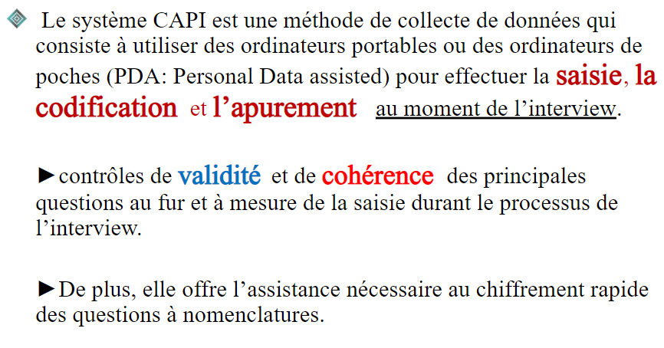
L’enquête dans le processus de transformation digitale
SYSTÈME CAPI

Slide 16
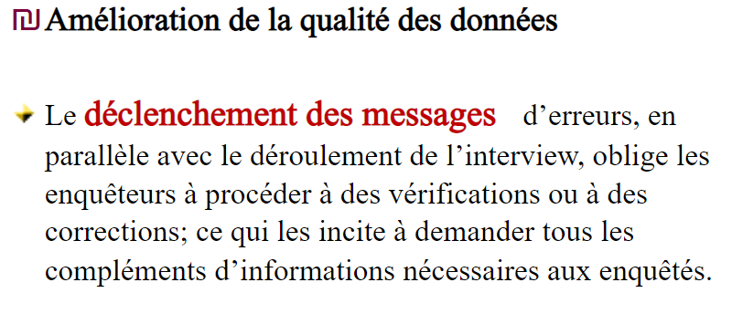
L’enquête dans le processus de transformation digitale
OBJECTIFS DU CAPI

Slide 17
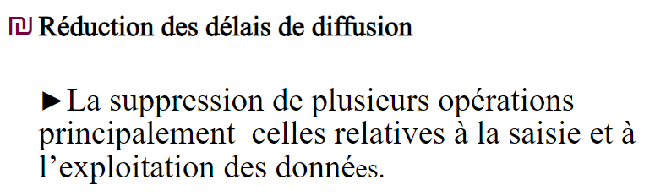
L’enquête dans le processus de transformation digitale
OBJECTIFS DU CAPI

Slide 18
L’enquête dans le processus de transformation digitale
Problématiques
Spécificité de la région
106
Elus, resp hiérarch, Cadres sup
8326
3889
moy, profes libéral
9391
Employés
5086
Commerçants, intermédiaires
683
commerciaux et financiers
9059
Exploitants agricoles, pécheurs,
forestiers, chasseurs ...
Artisans et conducteurs
49928
d''installations-machines et de
l''assemblage
Ouvriers et maneuvres agricoles et
de la péche

Slide 19
L’enquête dans le processus de transformation digitale
Problématiques
Les contraintes relatives à la situation pandémique
Questionnaire réduit :
Augmentation de taux de refus :
Les numéros invalides et le non réponse :
Moins de confiance :
30/12/2020
19

Slide 20
L’enquête dans le processus de transformation digitale
PERSPECTIVE
Instauration un mode de collecte efficace dans le cadre de la transformation digitale :
Changement de l’outil de collecte
Etablissement d’un échantillon maitre électronique
30/12/2020
30/12/2020
20
20

Slide 21
Conclusion

